Slide 1


SmartPen ui V2
© David Reinberger

Slide 2
Inhalt
Aufgabenstellung
Umsetzung
Live-Demo
Herausforderungen
Quellen

Slide 3
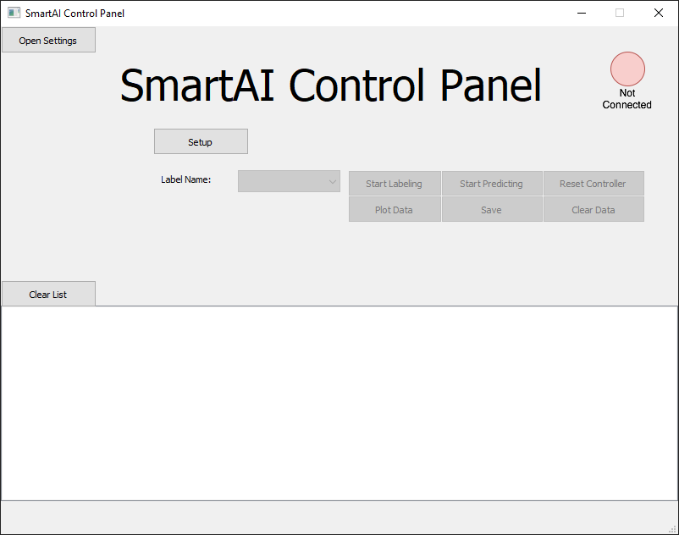
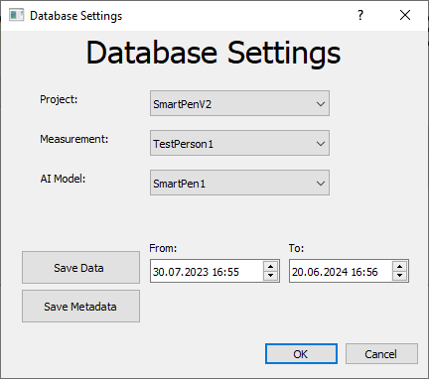
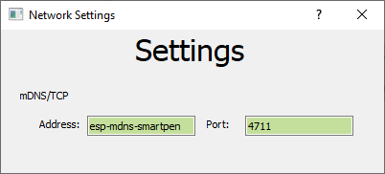
Aufgabenstellung
Neue Version der SmartPen GUI
Aufteilen der Funktionalität
Mehrere Pages
Darstellen der Sensor-Daten in Charts
3-Achsen Beschleunigung
3-Achsen Winkelgeschwindigkeit
Druck
Darstellen der erkannten Lables

Slide 4
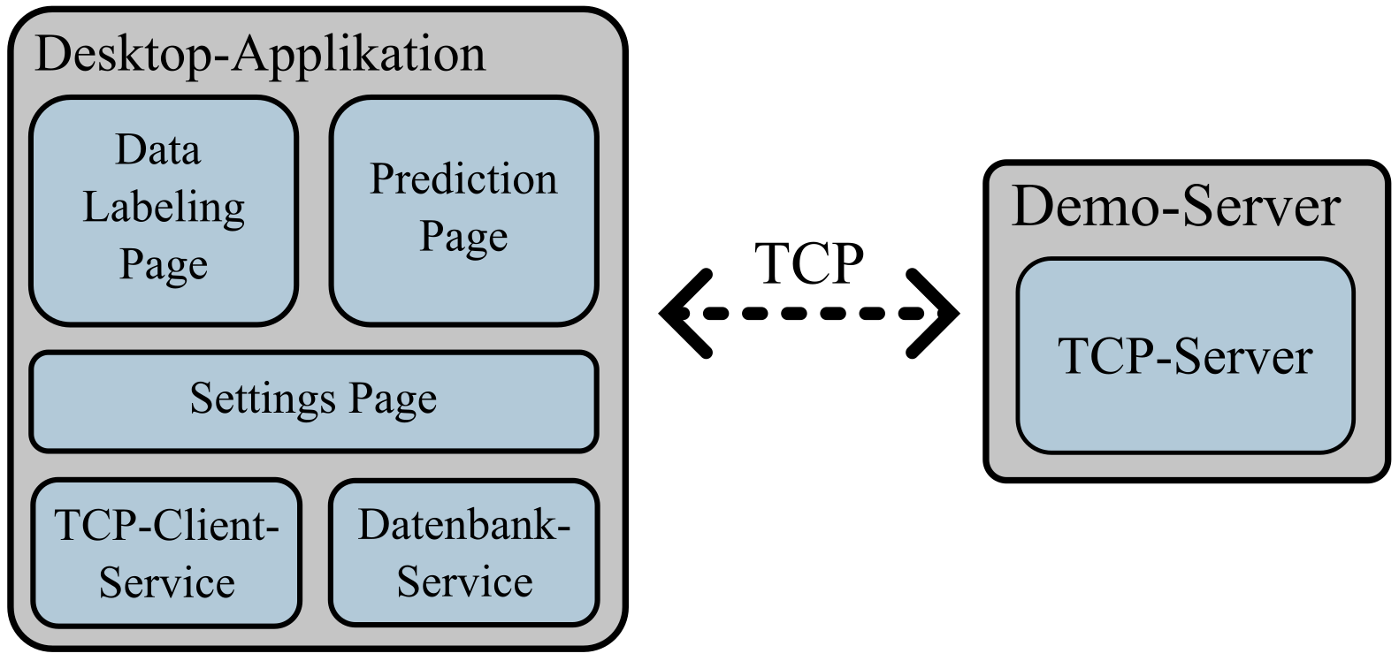
Umsetzung (I) - Gesamtkonzept

Slide 5



Umsetzung (II) – Verwendete Packages
WPF-UI: GUI-Theme Package^{[1]}
WPF-UI.Tray
LiveCharts2 (LiveChartsCore.SkiaSharpView.WPF)^{[2]}:
Darstellung der Sensordaten
Version 2.0.0-rc2 (prerelease)
SkiaSharp Version 2.88.6!
CommunityToolkit.Mvvm^{[3]}
Realisierung des Mvvm-Patterns

Slide 6
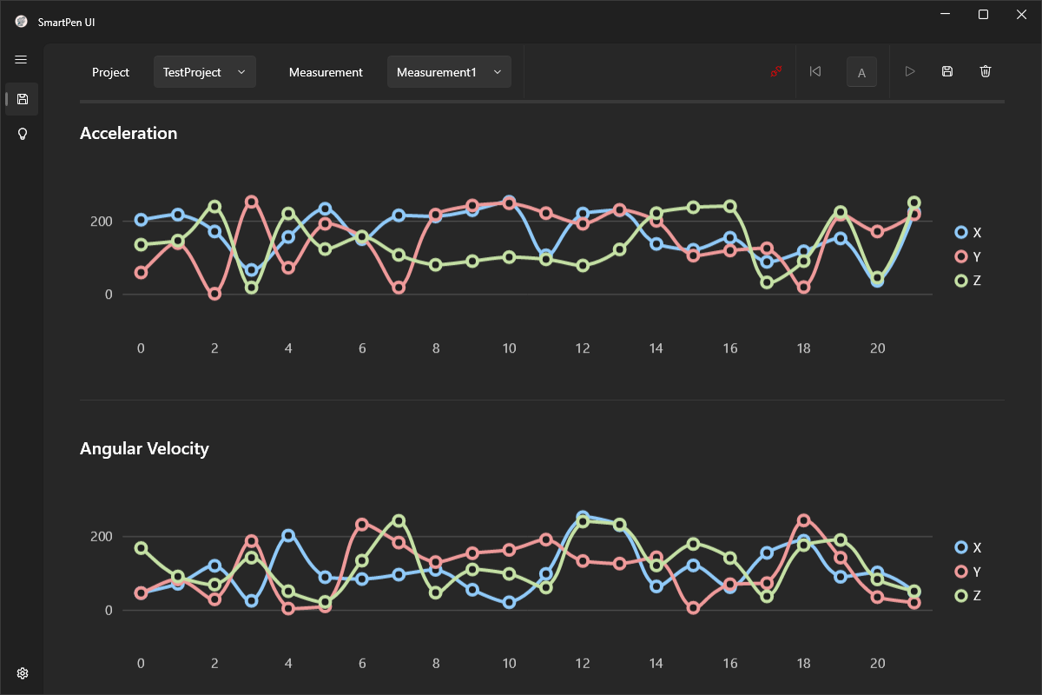
Umsetzung (III) – Data Labeling Page

Slide 7
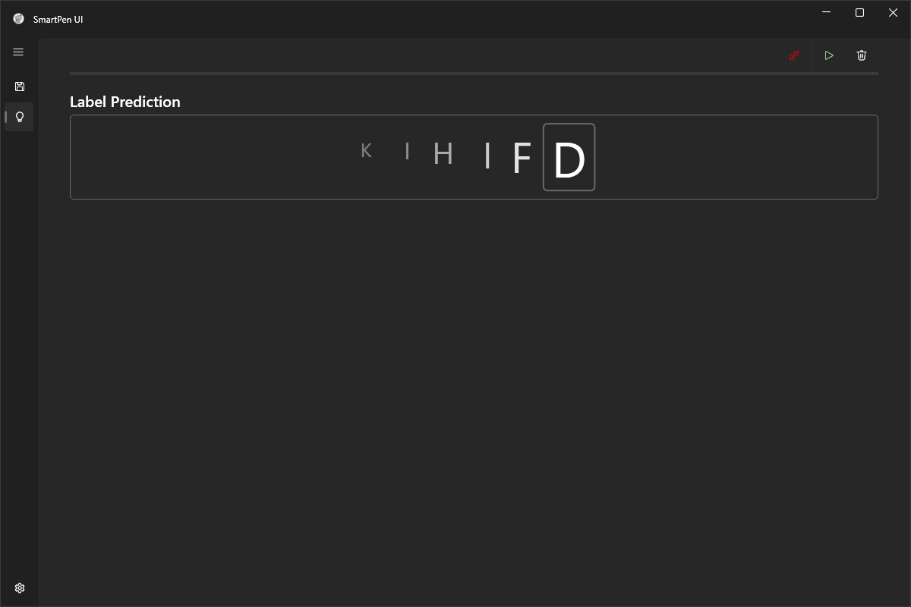
Umsetzung (iV) – Prediction page

Slide 8
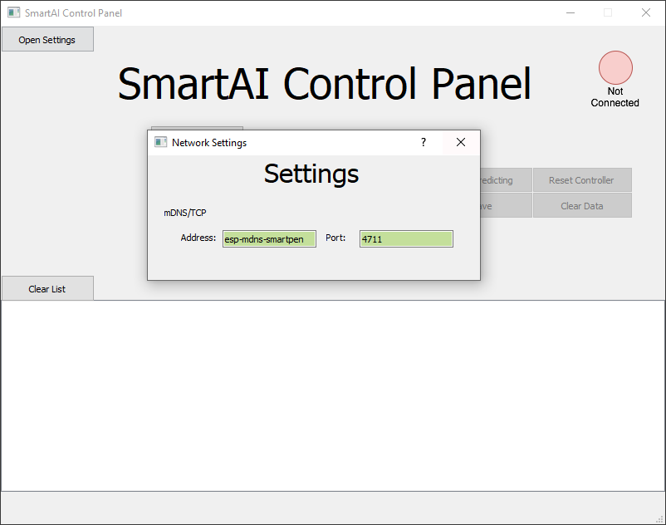
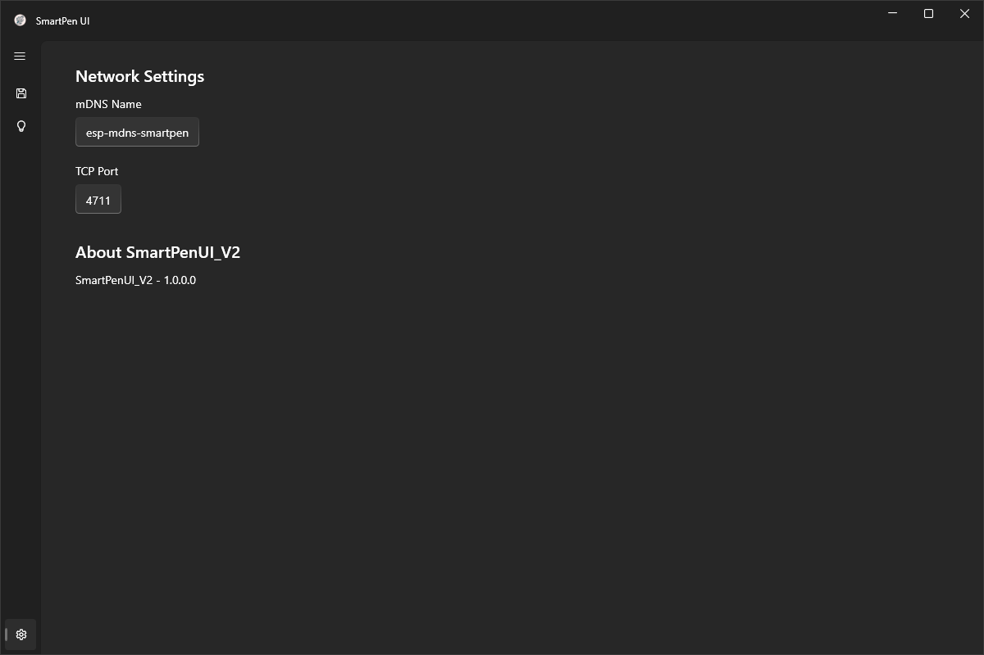
Umsetzung (V) – Settings page

Slide 9



Umsetzung (VI) - Services
TCP-Service
Dummy-Service
Basisfunktionalität mit TCP-Server
InfluxDB-Service
Dummy Service
Keine Implementierung
Snackbar-Service
Darstellung von Ereignissen und Messages
Ersetzt Chat-Feld
[4]
[5]
[6]

Slide 10

LIVE-DEMO

Slide 11
Herausforderungen
Finden von Packages
UI-Theme
Charts
.NET 8.0 Kompatibilität
Einbinden von LiveCharts2
Installation
SkiaSharp Version
WPF-UI
Verwendung von UI-Elementen
Schlechte Doku / MS-Store App
TCP-Client Implementierung
Asynchronität

Slide 12
Quellen
[1] WPF-UI Package GitHub (https://github.com/lepoco/wpfui)
[2] LiveCharts2 (LiveChartsCore) (https://github.com/beto-rodriguez/LiveCharts2)
[3] CommunityToolkit.Mvvm (https://www.nuget.org/packages/CommunityToolkit.Mvvm)
[4] TCP/IP Icon (https://www.remoterocketship.com/images/blog/TCP-IP-icon-for-blog.jpg)
[5] InfluxDB Icon (https://static-00.iconduck.com/assets.00/influxdb-icon-2017x2048-38lz5101.png)
[6] Snackbar Icon (https://cdn-icons-png.freepik.com/512/1576/1576618.png)

